Slide 1


Weighted Inverse Short-Time Fourier Transform and Denoising Filters in the Time-Frequency Plane
J. J. Ding and Y. C. Huang
Graduate Institute of Communication Engineering, National Taiwan University Taipei, Taiwan
Presenter: 葉奎均
E-mail: r11941137@ntu.edu.tw

Slide 2
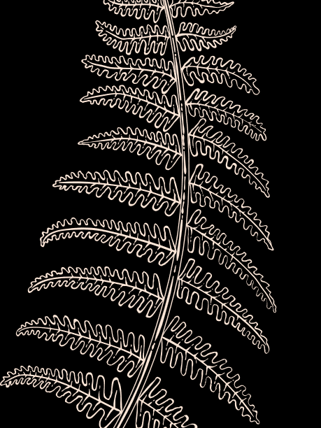


Abstract

Slide 3
Abstract
我將介紹短時距傅立葉變換(Short-Time Fourier Transform, STFT)，這可以幫助我們同時觀察信號在時間和頻率上的變化。通過STFT，我們能夠將一個長時間的信號分解為不同時間區間內的頻譜成分，從而分析其在不同時刻的頻率特性。接著，我會介紹離散傅立葉轉換(Discrete Fourier Transform, DFT)，它是一種將離散時間信號轉換到頻域的數學工具，可以幫助我們理解離散信號在頻率上的分佈特性。
我將介紹正規化均方根誤差(Normalized Root-Mean-Square Error, NRMSE)，這是一種常用的衡量預測結果與真實值之間誤差的指標。此外，我還會介紹奈奎斯特準則(Nyquist Criterion)，這是一個在信號處理和數位通信領域中非常重要的概念。
我將說明反短時距傅立葉變換(inverse STFT)的缺點，並介紹一篇提出改進此缺點的方法的論文。

Slide 4
Short-Time Fourier Transform

Slide 5
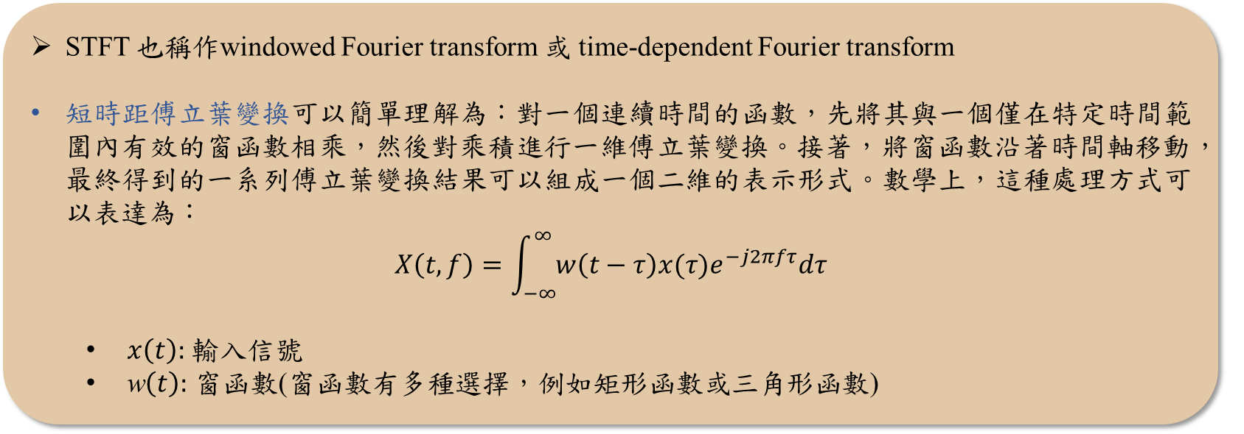
Short-Time Fourier Transform
STFT 也稱作windowed Fourier transform 或 time-dependent Fourier transform
短時距傅立葉變換可以簡單理解為：對一個連續時間的函數，先將其與一個僅在特定時間範圍內有效的窗函數相乘，然後對乘積進行一維傅立葉變換。接著，將窗函數沿著時間軸移動，最終得到的一系列傅立葉變換結果可以組成一個二維的表示形式。數學上，這種處理方式可以表達為：
$$X\left(t, f\right)=\int_{−∞}^{∞}{w\left(t−τ\right)x(τ)e^{−j2πfτ}dτ}$$
  $x\left(t\right):$ 輸入信號
  w$\left(t\right):$ 窗函數(窗函數有多種選擇，例如矩形函數或三角形函數)

Slide 6
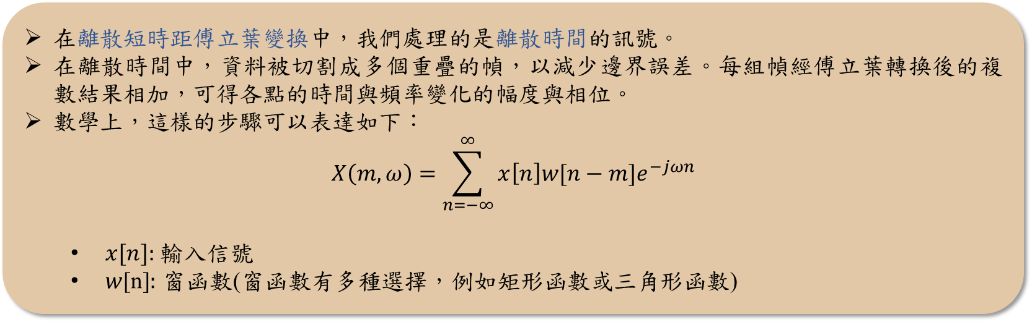
Short-Time Fourier Transform
在離散短時距傅立葉變換中，我們處理的是離散時間的訊號。
在離散時間中，資料被切割成多個重疊的幀，以減少邊界誤差。每組幀經傅立葉轉換後的複數結果相加，可得各點的時間與頻率變化的幅度與相位。
數學上，這樣的步驟可以表達如下：
$$X\left(m, ω\right)=\sum_{n=−∞}^{∞}{x\left[n\right]w[n−m]e^{−jωn}}$$
  $x[n]:$ 輸入信號
  $w$[n]$:$ 窗函數(窗函數有多種選擇，例如矩形函數或三角形函數)

Slide 7
Gabor Transform

Slide 8
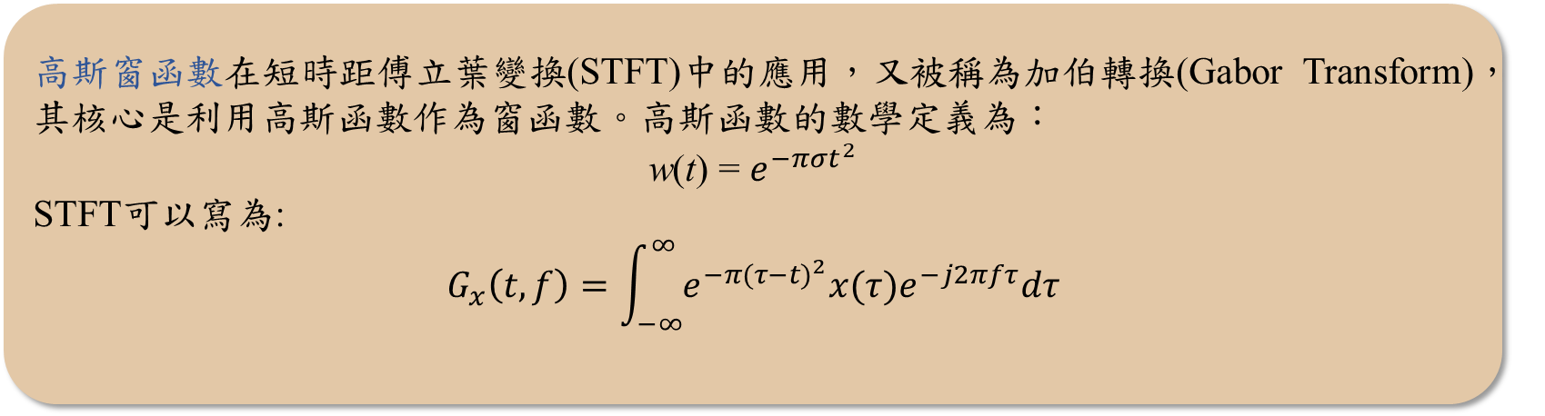
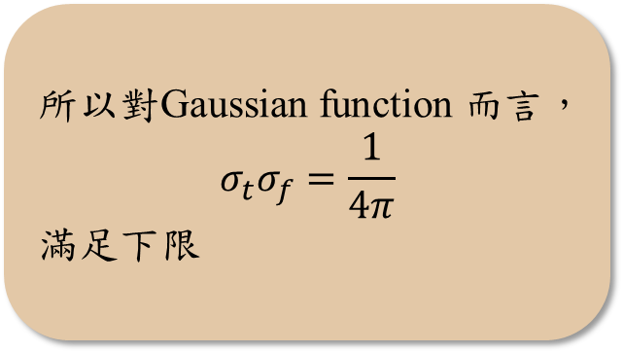
Gabor Transform
高斯窗函數在短時距傅立葉變換(STFT)中的應用，又被稱為加伯轉換(Gabor Transform)，其核心是利用高斯函數作為窗函數。高斯函數的數學定義為：
w(t) = $e^{−πσt^{2}}$
STFT可以寫為:
$$G_{x}\left(t, f\right)=\int_{−∞}^{∞}{e^{−π{(τ−t)}^{2}}x(τ)e^{−j2πfτ}dτ}$$
優點：高斯窗函數能在時間與頻率分辨率之間取得更佳的平衡，使得時頻圖的細節更加清晰，適合用於分析具有複雜結構的訊號。
缺點：運算過程會增加計算時間與複雜度，因此在處理大規模訊號或實時應用時，可能會影響效能。
所以對Gaussian function 而言，
$$σ_{t}σ_{f}=\frac{1}{4π}$$
滿足下限

Slide 9
Discrete Fourier Transform

Slide 10
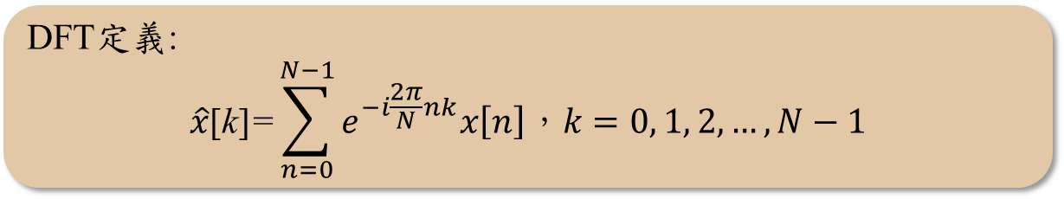
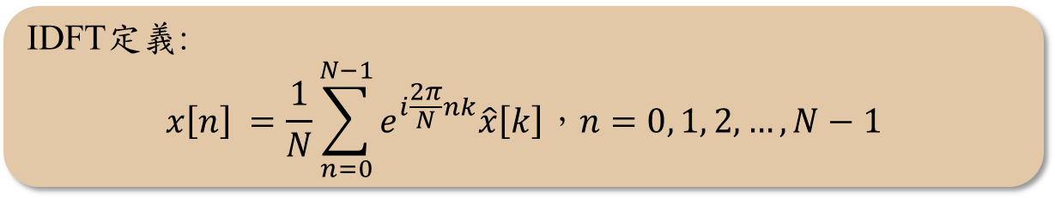
Discrete Fourier Transform
離散傅立葉變換(Discrete Fourier Transform，簡稱DFT)是一種傅立葉變換的離散形式，用於將時域的離散信號轉換為頻域的離散頻譜。應用於信號處理、數位通信以及音訊處理等領域。
DFT定義:
$$\hat{x}\text{[}\text{k}\text{]}\text{=}\sum_{n=0}^{N−1}{e^{−i\frac{2π}{N}nk}x\left[n\right]，k=0, 1, 2,…,N−1}$$
IDFT定義:
$$x\left[n\right] =\frac{1}{N}\sum_{n=0}^{N−1}{e^{i\frac{2π}{N}nk}\hat{x}\left[k\right]，n=0, 1, 2,…,N−1}$$

Slide 11
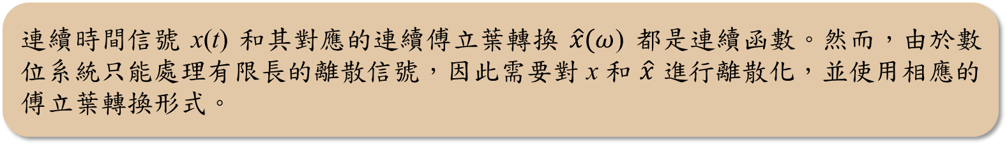
Discrete Fourier Transform
連續時間信號 x(t) 和其對應的連續傅立葉轉換 $\hat{x}(ω$) 都是連續函數。然而，由於數位系統只能處理有限長的離散信號，因此需要對 x 和 $\hat{x}$ 進行離散化，並使用相應的傅立葉轉換形式。

Slide 12
Normalized Root-Mean-Square Error

Slide 13
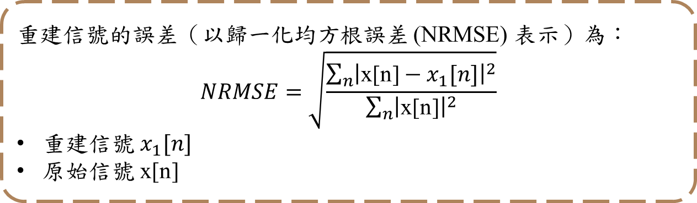
Normalized Root-Mean-Square Error
NRMSE是一種統計量，用於將均方根誤差進行正規化處理後得到的結果。它常被用來評估兩個信號(如圖像、影片或聲音信號)之間的相似性程度。
重建信號的誤差（以歸一化均方根誤差 (NRMSE) 表示）為：
$$NRMSE=\sqrt{\frac{\sum_{n}{{\left|\text{x}\text{[}\text{n}\text{]}−x_{1}[n]\right|}^{2}}}{\sum_{n}{{\left|\text{x}\text{[}\text{n}\text{]}\right|}^{2}}}}$$
重建信號 $x_{1}[n]$
原始信號 x[n]

Slide 14
Nyquist criterion

Slide 15
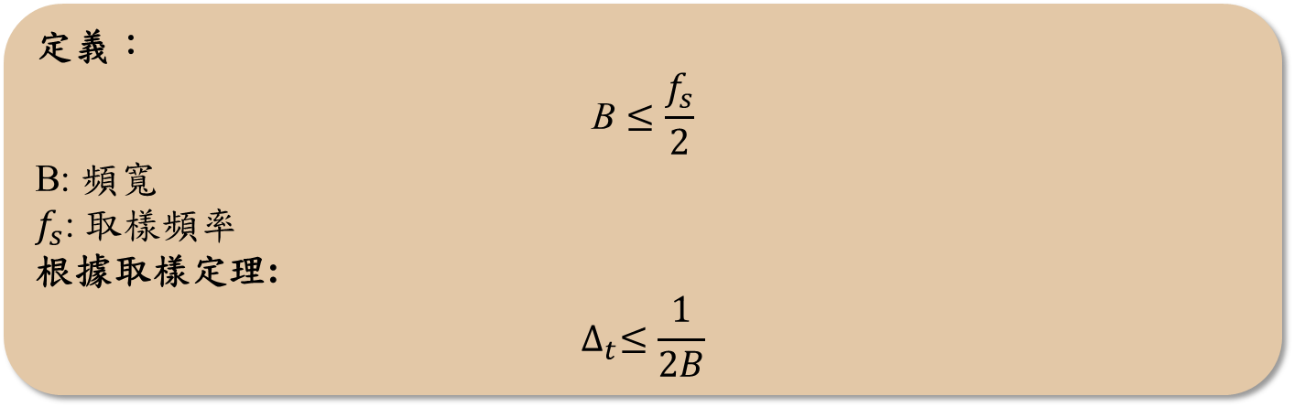
Nyquist criterion
定義：
$$\text{B}≤\frac{f_{s}}{2}$$
B: 頻寬
$f_{s}$: 取樣頻率
根據取樣定理:
$$∆_{t}≤\frac{1}{2B}$$

Slide 16
Weighted Inverse Short-Time Fourier Transform and Denoising Filters in the Time-Frequency Plane

Slide 17
NSDB
Need
Solution
Differentiation
  STFT是一種二維分佈，而原始信號是一維的，導致inverse STFT （iSTFT）操作並非一對一的映射。
  這使得在STFT domain中設計濾波器變得困難，特別是針對瞬時頻率隨時間快速變化的信號。
  提出了一種新方法，通過沿STFT domain中不同垂直線的逆傅立葉變換加權求和，確定inverse STFT 。
  即使在STFT domain中應用濾波器，該方法也能實現原始信號的良好重建。
  該算法對瞬時頻率的變化和窗函數的選擇具有很強的穩定性。
Benefits
  適用於處理雜訊去除、信號分解以及解調等問題。

Slide 18
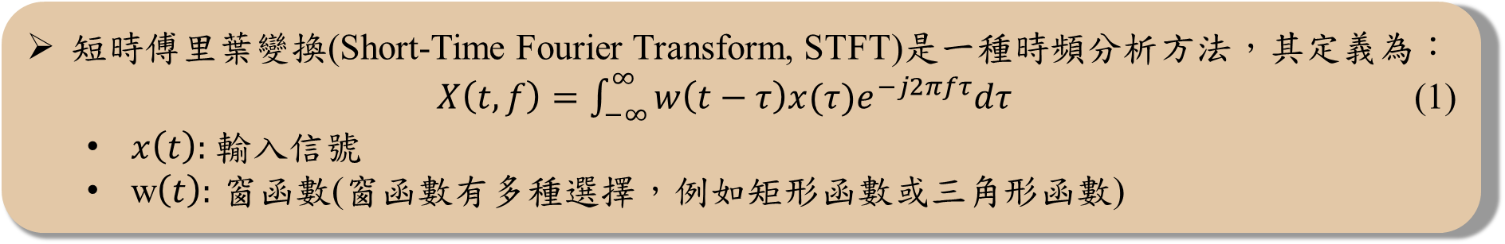
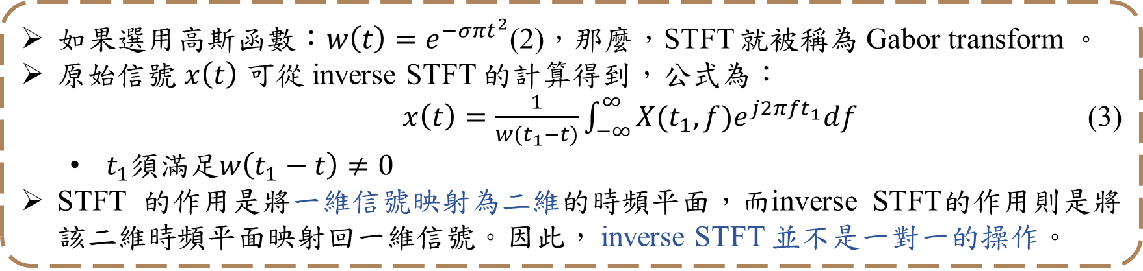
INTRODUCTION
短時傅里葉變換(Short-Time Fourier Transform, STFT)是一種時頻分析方法，其定義為：
$X\left(t, f\right)=\int_{−∞}^{∞}{w\left(t−τ\right)x(τ)e^{−j2πfτ}dτ}$ (1)
  $x\left(t\right):$ 輸入信號
  w$\left(t\right):$ 窗函數(窗函數有多種選擇，例如矩形函數或三角形函數)
如果選用高斯函數：$w\left(t\right)=e^{−σπt^{2}}$(2)，那麼，STFT 就被稱為 Gabor transform 。
原始信號 $x\left(t\right)$ 可從 inverse STFT 的計算得到，公式為：
$x\left(t\right)=\frac{1}{w(t_{1}−t)}\int_{−∞}^{∞}{X(t_{1}, f)e^{j2πft_{1}}df}$ (3)
  $t_{1}$須滿足$w\left(t_{1}−t\right)≠0$
STFT 的作用是將一維信號映射為二維的時頻平面，而inverse STFT的作用則是將該二維時頻平面映射回一維信號。因此， inverse STFT 並不是一對一的操作。
BACK

Slide 19
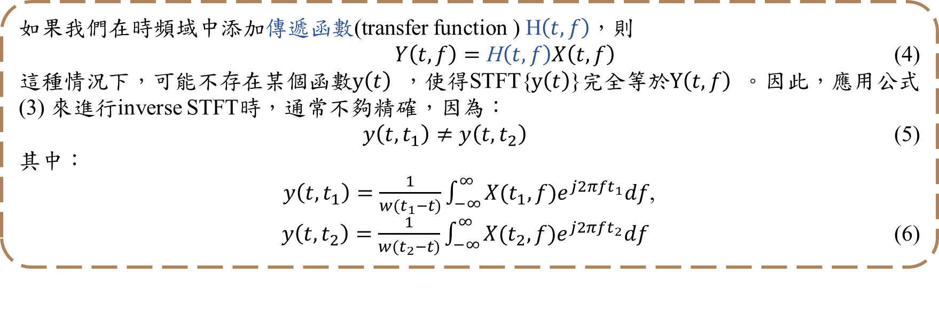
INTRODUCTION
如果我們在時頻域中添加傳遞函數(transfer function ) H$\left(t, f\right)$，則
$Y\left(t, f\right)=\text{H}\left(t, f\right)X\left(t, f\right)$ (4)
這種情況下，可能不存在某個函數$y\left(t\right)$ ，使得STFT{$y\left(t\right)$}完全等於$Y\left(t, f\right)$ 。因此，應用公式 (3) 來進行inverse STFT時，通常不夠精確，因為：
$y\left(t,t_{1}\right)≠y\left(t,t_{2}\right)$ (5)
其中：
$y\left(t,t_{1}\right)=\frac{1}{w(t_{1}−t)}\int_{−∞}^{∞}{X(t_{1}, f)e^{j2πft_{1}}df}$,
$y\left(t,t_{2}\right)=\frac{1}{w(t_{2}−t)}\int_{−∞}^{∞}{X(t_{2}, f)e^{j2πft_{2}}df}$ (6)
這使得在時頻域內進行雜訊去除和信號分離變得困難。
為了解決上述問題，本篇提出了一種方法，通過對反傅里葉變換(Inverse Fourier Transform, IFT)在時頻平面中不同垂直線的加權求和來執行inverse STFT 。使用該算法，即使信號受到雜訊或其他信號的干擾，原始信號仍能夠更精確地從其 STFT 中重建。
還討論了該加權inverse STFT方法的數位實現，並比較了在不同時間軸間隔下的效率和準確性。

Slide 20
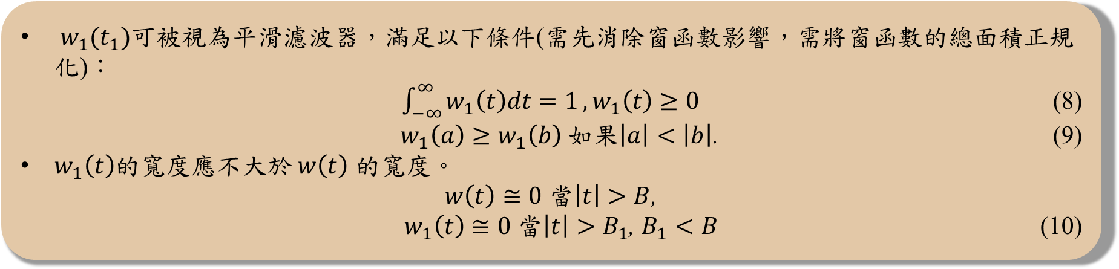
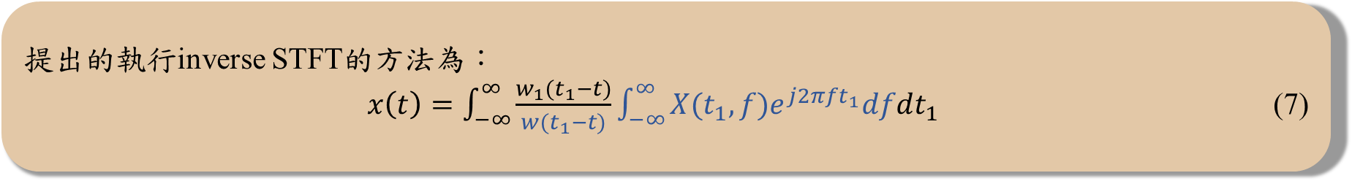
PROPOSED ALGORITHM
提出的執行inverse STFT的方法為：
$x\left(t\right)=\int_{−∞}^{∞}{\frac{w_{1}(t_{1}−t)}{w(t_{1}−t)}\int_{−∞}^{∞}{X(t_{1}, f)e^{j2πft_{1}}dfdt_{1}}}$ (7)
$w_{1}(t_{1})$可被視為平滑濾波器，滿足以下條件(需先消除窗函數影響，需將窗函數的總面積正規化)：
$\int_{−∞}^{∞}{w_{1}\left(t\right)dt=1},w_{1}\left(t\right)≥0$ (8)
$w_{1}\left(a\right)≥w_{1}\left(b\right)$ 如果$\left|a\right|<\left|b\right|$. (9)
$w_{1}\left(t\right)$的寬度應不大於 $w\left(t\right)$ 的寬度。
$w\left(t\right)≅0$ 當$\left|t\right|>B$,
$w_{1}\left(t\right)≅0$ 當$\left|t\right|>B_{1}$, $B_{1}<B$ (10)
BACK

Slide 21
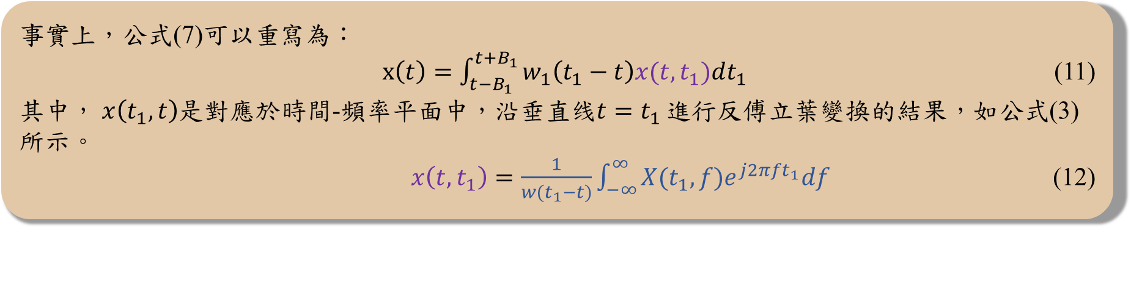
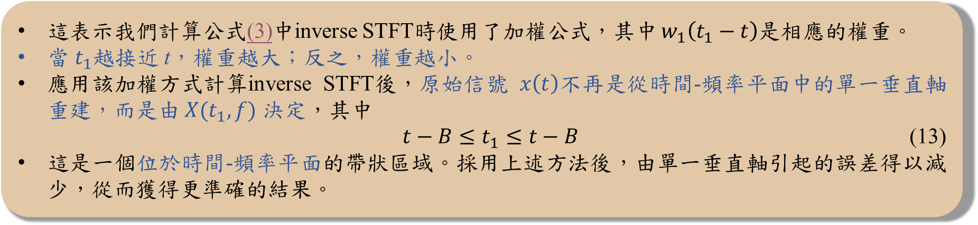
PROPOSED ALGORITHM
事實上，公式(7)可以重寫為：
$x\left(t\right)=\int_{t−B_{1}}^{t+B_{1}}{w_{1}\left(t_{1}−t\right)x(t,t_{1})dt_{1}}$ (11)
其中， $x\left(t_{1}, t\right)$是對應於時間-頻率平面中，沿垂直线$t=t_{1}$​ 進行反傅立葉變換的結果，如公式(3)所示。
$x\left(t,t_{1}\right)=\frac{1}{w(t_{1}−t)}\int_{−∞}^{∞}{X(t_{1}, f)e^{j2πft_{1}}df}$ (12)
這表示我們計算公式(3)中inverse STFT時使用了加權公式，其中 $w_{1}\left(t_{1}−t\right)$是相應的權重。
當 $t_{1}$越接近 t，權重越大；反之，權重越小。
應用該加權方式計算inverse STFT後，原始信號 $x\left(t\right)$不再是從時間-頻率平面中的單一垂直軸重建，而是由 $X(t_{1}, f)$ 決定，其中
$t−B≤t_{1}≤t−B$ (13)
這是一個位於時間-頻率平面的帶狀區域。採用上述方法後，由單一垂直軸引起的誤差得以減少，從而獲得更準確的結果。

Slide 22
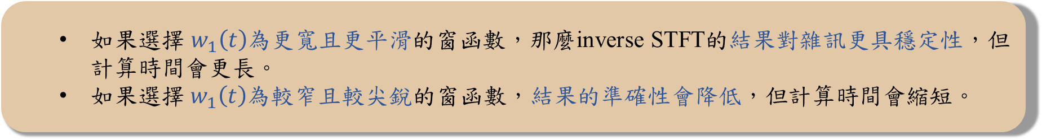
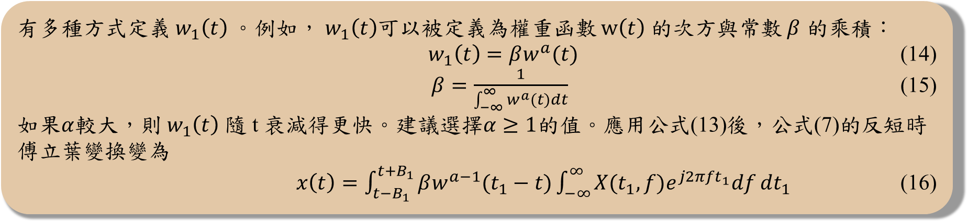
PROPOSED ALGORITHM
有多種方式定義 $w_{1}\left(t\right)$。例如， $w_{1}\left(t\right)$可以被定義為權重函數 $w\left(t\right)$ 的次方與常數 $β$ 的乘積：
$w_{1}\left(t\right)=βw^{a}(t)$ (14)
$β=\frac{1}{\int_{−∞}^{∞}{w^{a}(t)dt}}$ (15)
如果$α$較大，則 $w_{1}\left(t\right)$ 隨 t 衰減得更快。建議選擇$α≥1$的值。應用公式(13)後，公式(7)的反短時傅立葉變換變為
$x\left(t\right)=\int_{t−B_{1}}^{t+B_{1}}{βw^{a−1}(t_{1}−t)\int_{−∞}^{∞}{X(t_{1}, f)e^{j2πft_{1}}df}dt_{1}}$ (16)
  如果選擇 $w_{1}\left(t\right)$為更寬且更平滑的窗函數，那麼inverse STFT的結果對雜訊更具穩定性，但計算時間會更長。
  如果選擇 $w_{1}\left(t\right)$為較窄且較尖銳的窗函數，結果的準確性會降低，但計算時間會縮短。

Slide 23
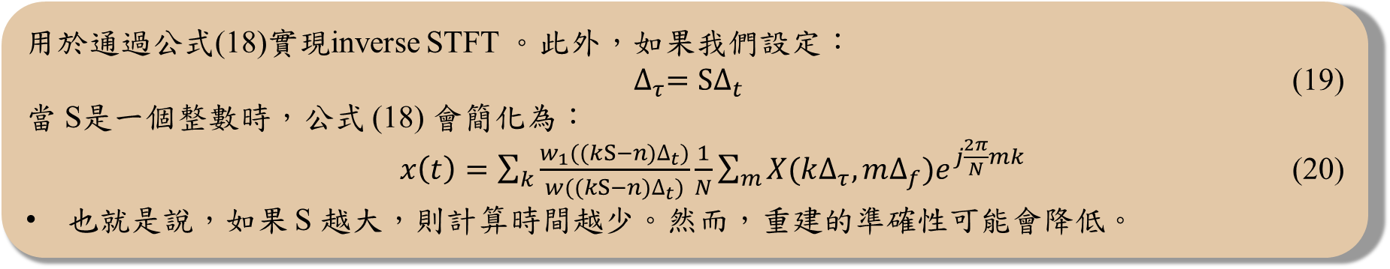
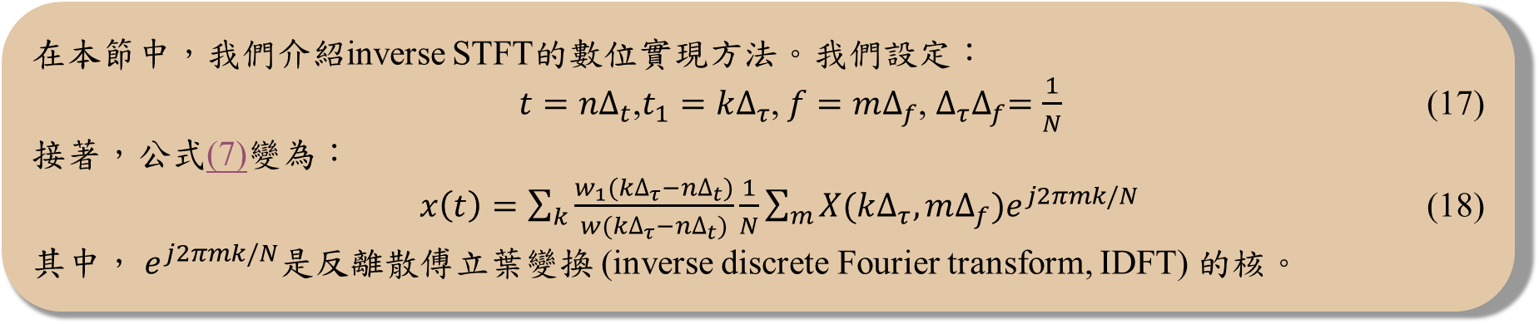
DIGITAL IMPLEMENTATION METHOD
在本節中，我們介紹inverse STFT的數位實現方法。我們設定：
$t=n∆_{t}$,$t_{1}=k∆_{τ}$, $f=m∆_{f}$, $∆_{τ}∆_{f}=\frac{1}{N}$ (17)
接著，公式(7)變為：
$x\left(t\right)=\sum_{k}{\frac{w_{1}(k∆_{τ}−n∆_{t})}{w(k∆_{τ}−n∆_{t})}\frac{1}{N}\sum_{m}{X(k∆_{τ},m∆_{f})e^{j2πmk/N}}}$ (18)
其中， $e^{j2πmk/N}$是反離散傅立葉變換 (inverse discrete Fourier transform, IDFT) 的核。
用於通過公式(18)實現inverse STFT 。此外，如果我們設定：
$∆_{τ}=S∆_{t}$ (19)
當 S是一個整數時，公式 (18) 會簡化為：
$x\left(t\right)=\sum_{k}{\frac{w_{1}((kS−n)∆_{t})}{w((kS−n)∆_{t})}\frac{1}{N}\sum_{m}{X(k∆_{τ},m∆_{f})e^{j\frac{2π}{N}mk}}}$ (20)
也就是說，如果 S 越大，則計算時間越少。然而，重建的準確性可能會降低。

Slide 24
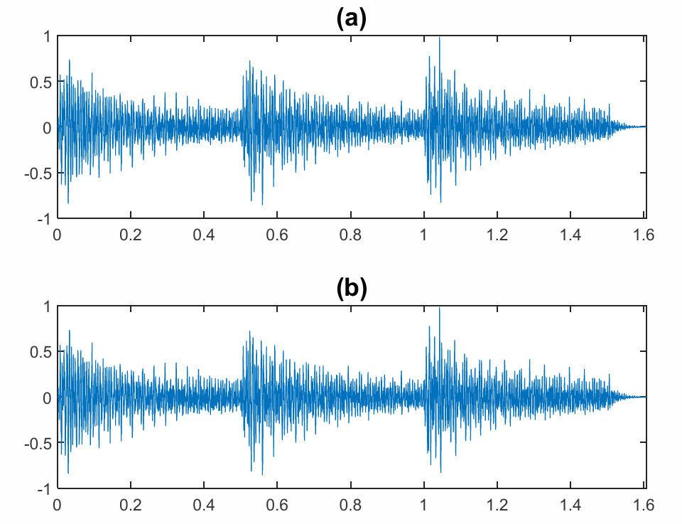
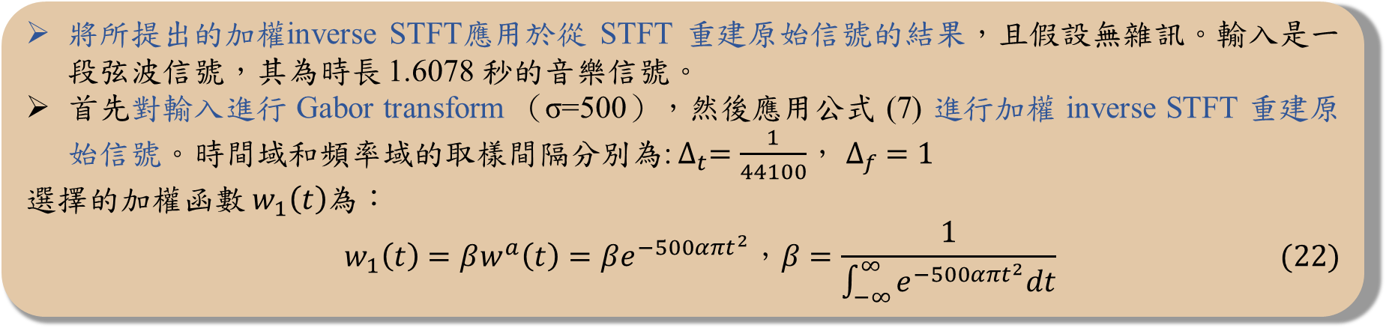
EXPERIMENTS
將所提出的加權inverse STFT應用於從 STFT 重建原始信號的結果，且假設無雜訊。輸入是一段弦波信號，其為時長 1.6078 秒的音樂信號。
首先對輸入進行 Gabor transform （σ=500），然後應用公式 (7) 進行加權 inverse STFT 重建原始信號。時間域和頻率域的取樣間隔分別為: $∆_{t}=\frac{1}{44100}$， $∆_{f} =1$
選擇的加權函數 $w_{1}\left(t\right)$為：
$$w_{1}\left(t\right)=βw^{a}\left(t\right)=βe^{−500απt^{2}}，β=\frac{1}{\int_{−∞}^{∞}{e^{−500απt^{2}}dt}} (22)$$
圖1. (a) 輸入的chord signal；(b) 使用所提出的加權inverse STFT重建的信號。

Slide 25
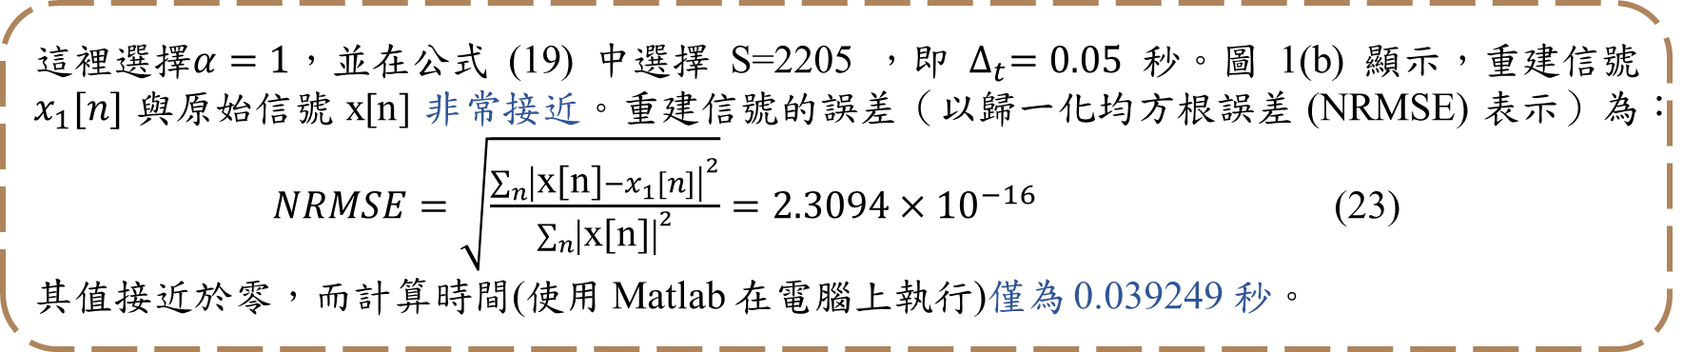
EXPERIMENTS
這裡選擇$α=1$，並在公式 (19) 中選擇 S=2205 ，即 $∆_{t}=0.05$ 秒。圖 1(b) 顯示，重建信號 $x_{1}[n]$ 與原始信號 x[n] 非常接近。重建信號的誤差（以歸一化均方根誤差 (NRMSE) 表示）為：
$NRMSE=\sqrt{\frac{\sum_{n}{{\left|\text{x}\text{[}\text{n}\text{]}−x_{1}[n]\right|}^{2}}}{\sum_{n}{{\left|\text{x}\text{[}\text{n}\text{]}\right|}^{2}}}}=2.3094×{10}^{−16}$ (23)
其值接近於零，而計算時間(使用 Matlab 在電腦上執行)僅為 0.039249 秒。
圖1. (a) 輸入的chord signal；(b) 使用所提出的加權inverse STFT重建的信號。

Slide 26
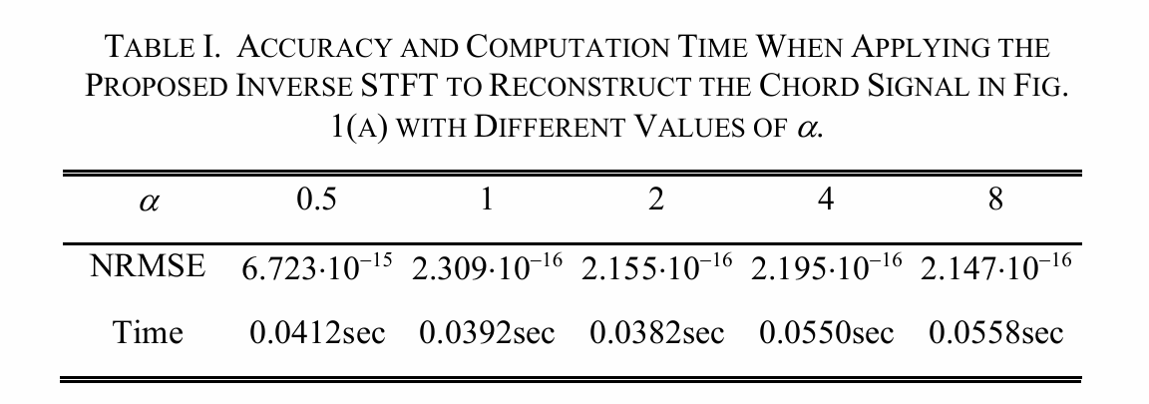
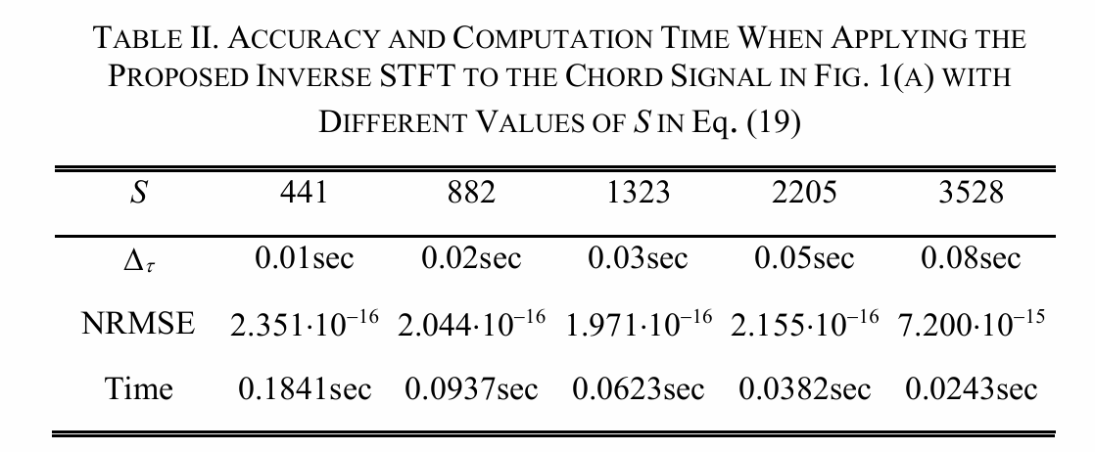
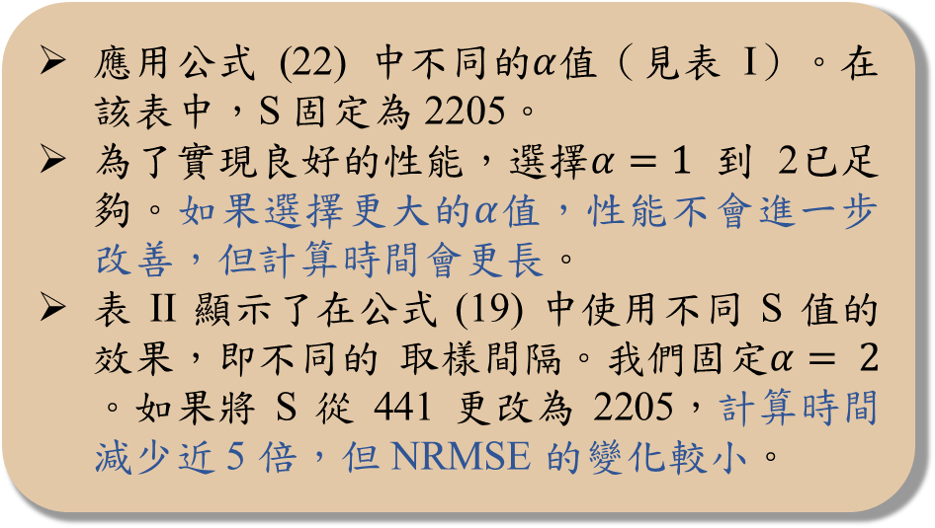
EXPERIMENTS
應用公式 (22) 中不同的$α$值（見表 I）。在該表中，S 固定為 2205。
為了實現良好的性能，選擇$α=1$ 到 2已足夠。如果選擇更大的$α$值，性能不會進一步改善，但計算時間會更長。
表 II 顯示了在公式 (19) 中使用不同 S 值的效果，即不同的 取樣間隔。我們固定$α= 2$。如果將 S 從 441 更改為 2205，計算時間減少近 5 倍，但 NRMSE 的變化較小。

Slide 27
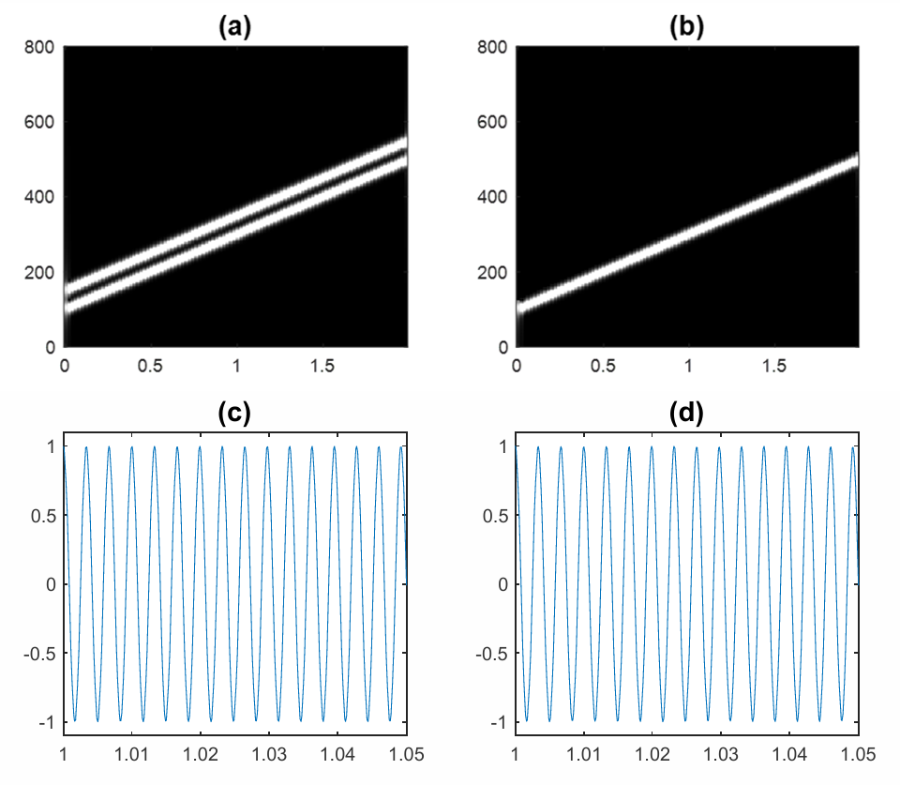
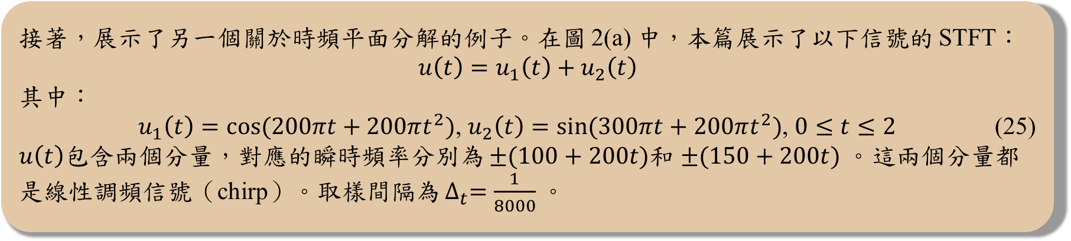
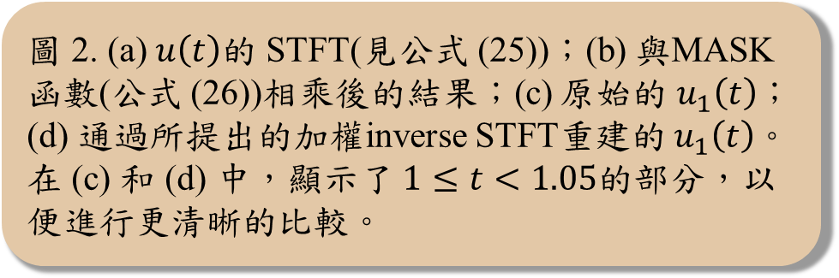
EXPERIMENTS
接著，展示了另一個關於時頻平面分解的例子。在圖 2(a) 中，本篇展示了以下信號的 STFT：
$$u\left(t\right)=u_{1}\left(t\right)+u_{2}\left(t\right)$$
其中：
$u_{1}\left(t\right)=cos⁡(200πt+200πt^{2})$, $u_{2}\left(t\right)=sin(300πt+200πt^{2})$, $0≤t≤2$ (25)
$u\left(t\right)$包含兩個分量，對應的瞬時頻率分別為 $±(100+200t)$和 $±(150+200t)$。這兩個分量都是線性調頻信號（chirp）。取樣間隔為 $∆_{t}=\frac{1}{8000}$。
圖 2. (a) $u\left(t\right)$的 STFT(見公式 (25))；(b) 與MASK函數(公式 (26))相乘後的結果；(c) 原始的 $u_{1}\left(t\right)$；(d) 通過所提出的加權inverse STFT重建的 $u_{1}\left(t\right)$。在 (c) 和 (d) 中，顯示了 $1≤t<1.05$的部分，以便進行更清晰的比較。

Slide 28
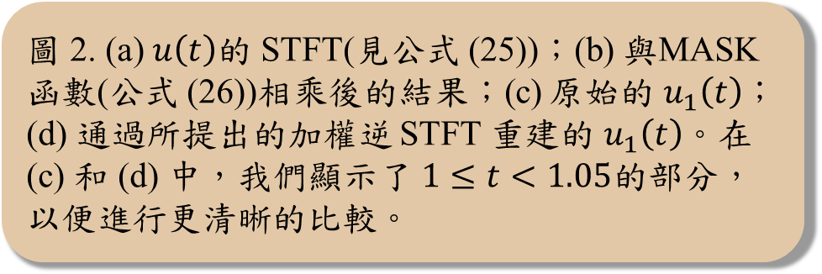
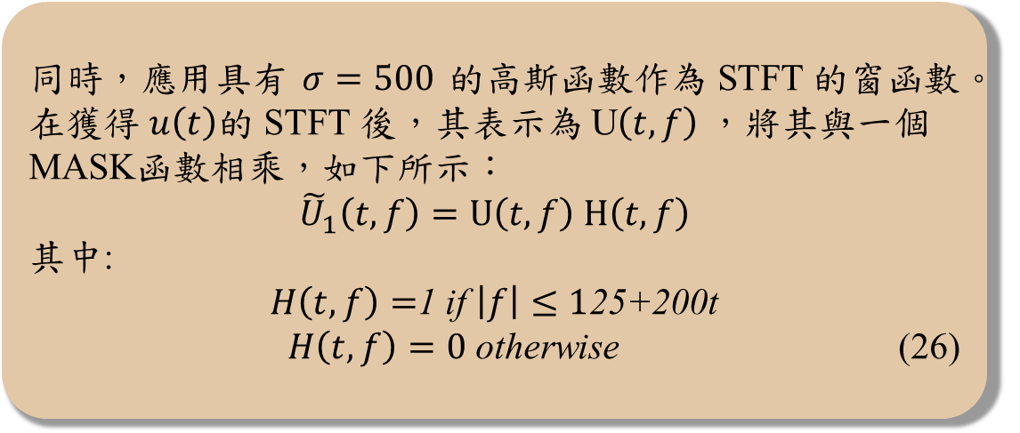
EXPERIMENTS
同時，應用具有$σ=500$的高斯函數作為 STFT 的窗函數。在獲得 $u\left(t\right)$的 STFT 後，其表示為 U$\left(t, f\right)$，將其與一個MASK函數相乘，如下所示：
${\tilde{U}}_{1}\left(t, f\right)=U\left(t, f\right)$ $H\left(t, f\right)$
其中:
$H\left(t, f\right)=$1 if $\left|f\right|≤1$25+200t
$H\left(t, f\right)=0$ otherwise (26)
圖 2. (a) $u\left(t\right)$的 STFT(見公式 (25))；(b) 與MASK函數(公式 (26))相乘後的結果；(c) 原始的 $u_{1}\left(t\right)$；(d) 通過所提出的加權逆 STFT 重建的 $u_{1}\left(t\right)$。在 (c) 和 (d) 中，我們顯示了 $1≤t<1.05$的部分，以便進行更清晰的比較。

Slide 29
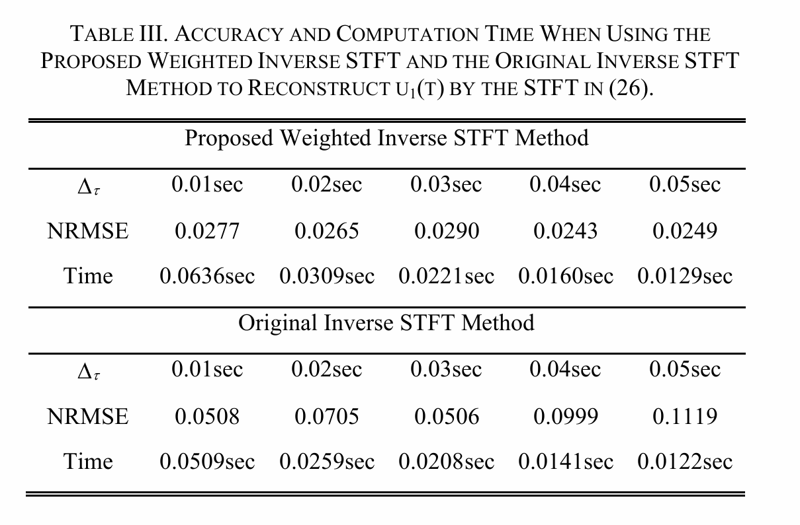
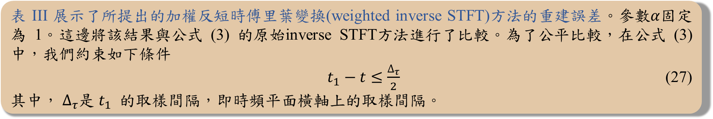
EXPERIMENTS
表 III 展示了所提出的加權反短時傅里葉變換(weighted inverse STFT)方法的重建誤差。參數$α$固定為 1。這邊將該結果與公式 (3) 的原始inverse STFT方法進行了比較。為了公平比較，在公式 (3) 中，我們約束如下條件
$t_{1}−t≤\frac{∆_{τ}}{2}$ (27)
其中， $∆_{τ}$是 $t_{1}$​ 的取樣間隔，即時頻平面橫軸上的取樣間隔。
計算時間僅比原始inverse STFT方法略長。
所提出的加權反短時傅里葉變換方法在僅略微增加計算時間的情況下，能夠更準確地重建原始信號。

Slide 30
CONCLUSIONS
結論：
精確的信號重建方法
  通過在時頻平面上對不同垂直線的逆傅里葉變換(IFT)進行加權求和來實現。
解決inverse STFT問題
  解決了inverse STFT不是一對一操作的問題，減少了僅對單條垂直線進行IFT所引起的誤差。
計算效率
  該方法的計算時間幾乎與原始的inverse STFT方法相同。
適用於多種窗函數
  該方法適用於任意窗函數，包括矩形窗、三角窗、Hamming窗、Hanning窗、高斯窗以及非對稱窗。
實驗結果
  實驗表明，該算法提高了inverse STFT的準確性。

Slide 31
References

Slide 32
References
[1] J. J. Ding and Y. C. Huang , “Weighted Inverse Short-Time Fourier Transform and Denoising Filters in the Time-Frequency Plane,” 2022 IEEE 4th Eurasia Conference on IOT, Communication and Engineering (ECICE), IEEE Xplore, 2022.
[2] Jian-Jiun Ding, Time frequency analysis and wavelet transform class notes, Graduate Institute of Communication Engineering, National Taiwan University (NTU), Taipei, Taiwan, 2024.
[3] Jian-Jiun Ding, Advanced Digital Signal Processing, Graduate Institute of Communication Engineering , National Taiwan University (NTU), Taipei, Taiwan, 2020.
[4] 正規化均方根誤差, 維基百科, 2020.
https://zh.wikipedia.org/zh-tw/%E6%AD%A3%E8%A6%8F%E5%8C%96%E5%9D%87%E6%96%B9%E6%A0%B9%E8%AA%A4%E5%B7%AE

Slide 33
Thank you for your attention !

